Slide 1
­­­ΕΞΥΠΝΟ ΣΥΣΤΗΜΑ ΔΙΑΧΕΙΡΗΣΗΣ ΘΕΣΕΩΝ parking.
Λιούπης Παναγιώτης 1043795
Παπαδόπουλος Παντελής 1041854

Slide 2
ΓΕΝΙΚΑ
Ο τρόπος λειτουργίας των χώρων στάθμευσης στις μέρες μας δεν είναι αποδοτικός. Τα περισσότερα parking δεν διαθέτουν στους χρήστες τους πληροφορίες για το που και αν υπάρχει κάποια ελεύθερη θέση, με αποτέλεσμα οι οδηγοί να σπαταλούν αδίκως χρόνο.
Έρευνες έχουν δείξει ότι το 45% της κίνησης στους δρόμους δημιουργείται από οδηγούς που ψάχνουν να παρκάρουν.
Εφαρμόζοντας την ιδέα του έξυπνου parking θα είναι δυνατό να επιτευχθεί καλύτερη εξυπηρέτηση των χρηστών, αποδοτικότερη αξιοποίηση του χώρου και μείωση των ρύπων λόγω καυσαερίων.
Το σύστημα αυτό μπορεί να εφαρμοστεί σε κτήρια στάθμευσης, εμπορικά κέντρα και γενικότερα σε οποιεσδήποτε πολυσύχναστες περιοχές.

Slide 3
introduction
Το έξυπνο parking αποτελείται από:
Δίκτυο αισθητήρων.
Οθόνες που ενημερώνουν για την θέση του πελάτη και για την κατάσταση του parking.
Κεντρική μονάδα επεξεργασίας δεδομένων.
Μηχανήματα έκδοσης/πληρωμής εισιτηρίων.

Slide 4
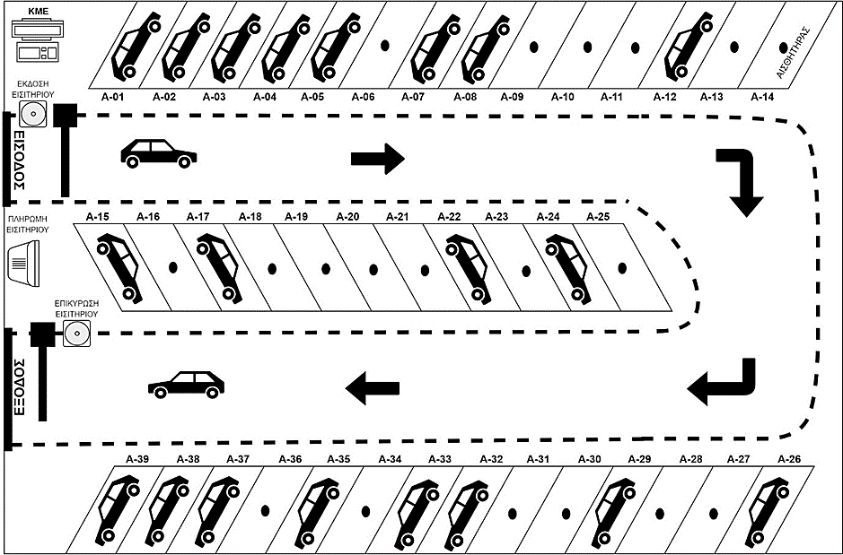
ΠΑΡΑΔΕΙΓΜΑ ΥΛΟΠΟΙΗΣΗΣ

Slide 5
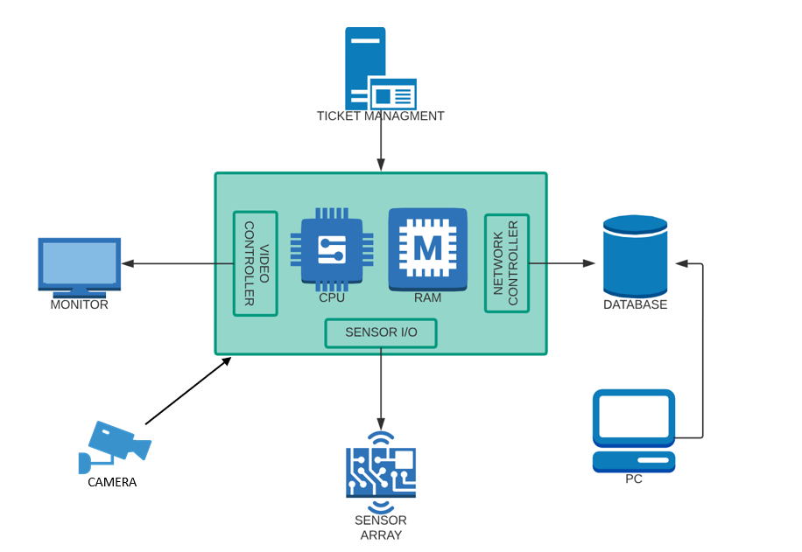
ΣΥΝΟΛΙΚΟ ΣΥΣΤΗΜΑ
Κεντρική μονάδα ελέγχου
Οθόνη
Διαχείριση εισιτήριων
Αισθητήρες
Βάση δεδομένων
Κάμερα αναγνώρισης πινακίδας

Slide 6
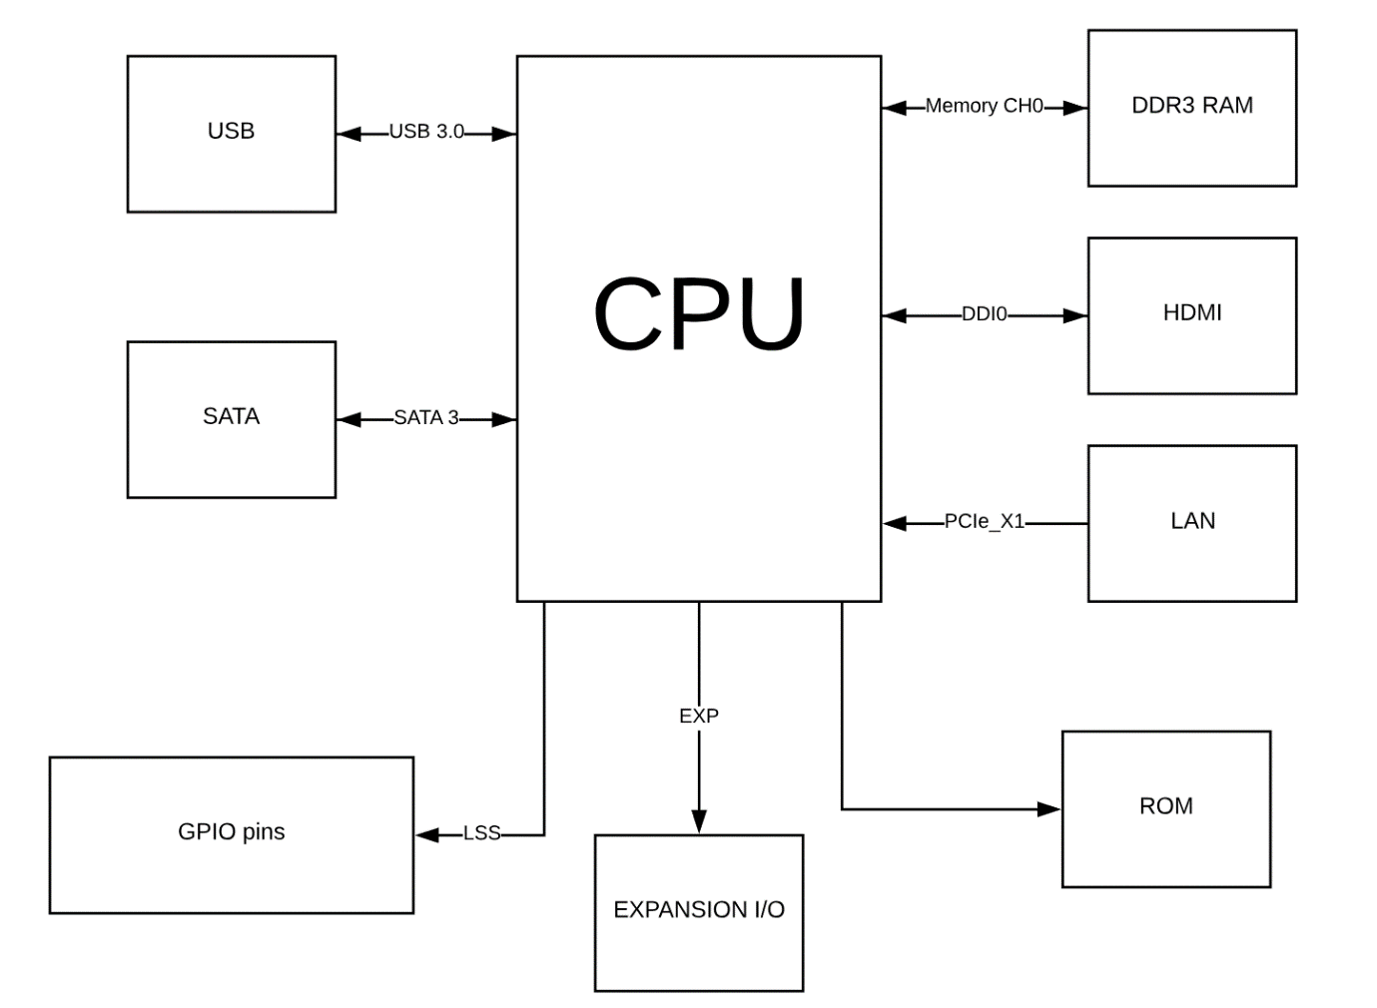
ΑΡΧΙΤΕΚΤΟΝΙΚΗ ΥΛΙΚΟΥ ΚΕΝΤΡΙΚΗΣ ΜΟΝΑΔΑΣ ΕΠΕΞΕΡΓΑΣΙΑΣ
Η ΚΜΕ βασίζεται στον επεξεργαστή Intel Atom E3800.
Η υλοποίηση του board παρέχει έως 26 pins για σύνδεση με τους αισθητήρες.
Μέσω κυκλώματος πολυπλεκτών είναι δυνατό να αυξηθεί ο αριθμός των αισθητήρων.
Η ενσωματωμένη κάρτα γραφικών και το network controller χρησιμοποιουνται για την παρουσίαση δεδομένων στην οθόνη και την σύνδεση στη βάση δεδομένων.

Slide 7
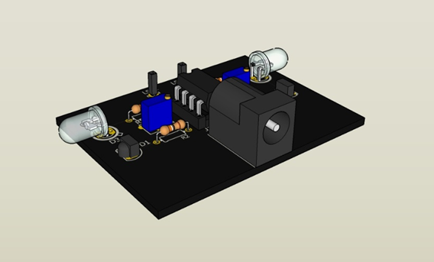
Αισθητήρες
Οι αισθητήρες μας βασίζονται στο ολοκληρωμένο κύκλωμα LM358N.
Χρησιμοποιούν 2 υπέρυθρα led και 2 φωτοδιόδους.
Η δεσμίδα φωτός από το LED θα αντανακλάται στο αυτοκίνητο προς την φωτοδίοδο.

Slide 8


Monitor output design example

Slide 9
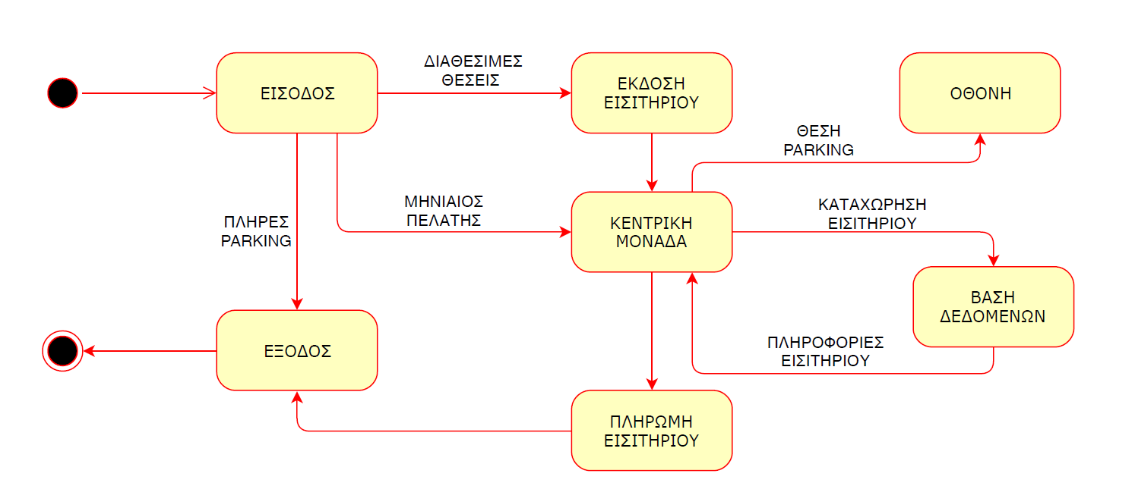
ΑΡΧΙΤΕΚΤΟΝΙΚΗ ΛΟΓΙΣΜΙΚΟΥ

Slide 10
ΑΡΧΙΤΕΚΤΟΝΙΚΗ ΛΟΓΙΣΜΙΚΟΥ
sensor_io: Για κάθε αισθητήρα στο SensorArray αναθέτει μια ονομασία για κάθε μια από τις θέσεις parking (πχ. Sensor1 -> ParkingSpot#1).
entrance_exit_control: Ο αλγόριθμος αυτός ελέγχει εάν κάποιο αυτοκίνητο βρίσκεται στην είσοδο ή την έξοδο του parking και εκτελεί κάποιες ενέργειες.
ticket_print: Τυπώνει ένα εισιτήριο με την πινακίδα του οχήματος στον πελάτη και κάνει την καταχώρηση του στη βάση δεδομένων.
ticket_pay: Καλείται από τον αυτόματο σταθμό πληρωμής και υπολογίζει το αντίτιμο του εισιτήριου μέσω της βάσης δεδομένων. Εάν πληρωθεί το αντίτιμο γραφεί πάνω στη μαγνητική επίστρωση το αντίστοιχο flag.

Slide 11
ΑΡΧΙΤΕΚΤΟΝΙΚΗ ΛΟΓΙΣΜΙΚΟΥ
monitor_directions: Δεσμεύει μια διαθέσιμη θέση ή επιλέγει την κατοχυρωμένη του μηνιαίου και εμφανίζει πληροφορίες για αυτήν (όροφος, αριθμός θέσης).
keypad_check: Ελέγχει την ορθότητα του κωδικού μέσω της βάσης και επιστρέφει στον monitor_directions την αντίστοιχη θέση.
Get_license_plate: Με την ενεργοποίηση του αισθητήρα εισόδου η κεντρική μονάδα αποθηκεύει ένα στιγμιότυπο από την ζωντανή ροή βίντεο της κάμερας, για να βρεθεί ο αριθμός πινακίδας του εισερχόμενου οχήματος, τον οποίο στέλνει στην ticket_print.

Slide 12
ΛΕΙΤΟΥΡΓΙΚΟ ΣΥΣΤΗΜΑ
Στη συγκεκριμένη εφαρμογή δεν υπάρχει ανάγκη για χρήση ενός hard-time real time operating system αφού αν κάποιο task χάσει για λίγο το deadline του, δε θα επηρεαστεί κατά πολύ η ποιότητα του συστήματος. Ένα παράδειγμα λειτουργικού συστήματος που μπορεί να χρησιμοποιηθεί είναι το VxWorks, είναι συμβατό με την οικογένεια επεξεργαστών Atom E3800 και μπορεί να ρυθμιστεί σαν soft-time rtos.

Slide 13
ΕΠΙΠΛΕΟΝ ΠΙΘΑΝΕΣ ΔΥΝΑΤΟΤΗΤΕΣ
Ενσωμάτωση με κλειστό κύκλωμα παρακολούθησης (CCTV) με σκοπό την ασφάλεια του χώρου και των αυτοκίνητων.
Καταγραφή και αποθήκευση βίντεο σε περίπτωση ατυχήματος/ παραβίασης του χώρου.
Υπάρχει η δυνατότητα, μέσω εφαρμογής web/smartphone, real-time ενημέρωσης των χρηστών για τη διαθεσιμότητα του parking.

Slide 14
ΕΥΧΑΡΙΣΤΟΥΜΕ ΓΙΑ ΤΟΝ ΧΡΟΝΟ ΣΑΣ

